Slide 1
المشكلة الراهنة : الابتزاز الالكتروني
على وقع ارتفاع معدلات الجرائم الإلكترونية في العراق، وأبرزها الابتزاز، يكاد لا يمر يوم إلا وتعلن الجهات الأمنية عن اعتقال متورطين في مثل هذه الجرائم.
وخلال العام (2023 ) سجل العراق وفق إحصاء كشفت عنه مديرية الشرطة المجتمعية في وزارة الداخلية، عن 1950 حالة ابتزاز إلكتروني معظم ضحاياه من النساء، من بينهن فتيات في سن المراهقة وأطفال دون سن 14 عاما.

Slide 2
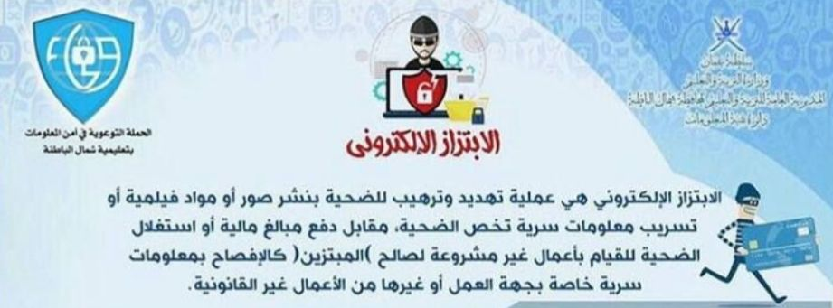

Slide 3
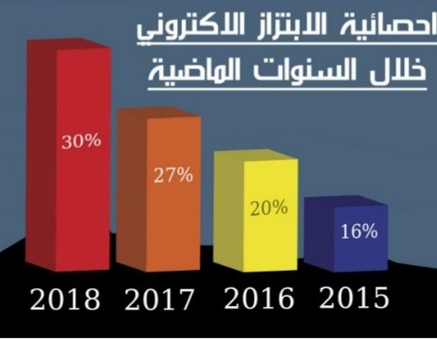

Slide 8
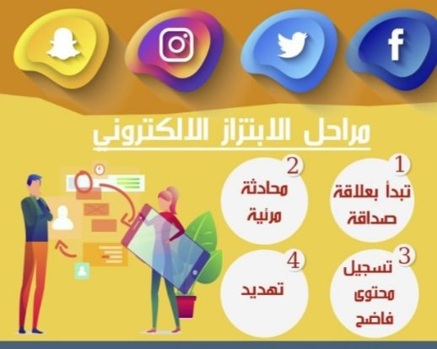

Slide 9
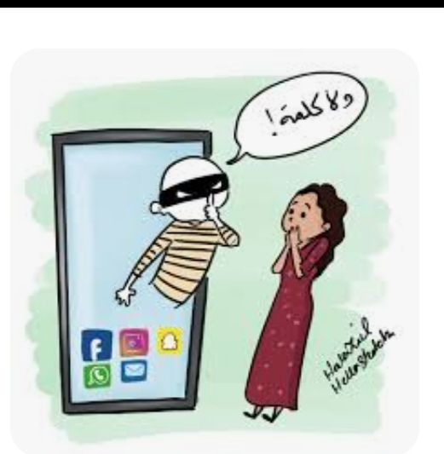
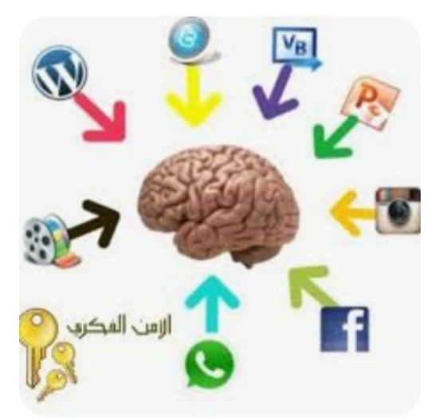

Slide 10
ما هي أضرار الابتزاز الإلكتروني؟
يمكن القول أنه تزامن ظهور جرائم الابتزاز الإلكتروني مع ظهور وسائل التواصل الاجتماعي وتفشي استخدامها على نطاق واسع.
وذلك نتيجة للجهل بأهميتها وكيفية استخدامها على نحو أمثل مما تسبب في تَعريّض المجتمع ومجموع أفراده لمخاطر جسيمة.
وبدأت التقنيات العصرية وما تتمتع به من حداثة في التحول السريع من ميزة لضرر يهدد العديد من المستخدمين ويعرضهم لفضائح وكوارث تدمر مستقبلهم وربما في أحيان كثيرة تنهي حياتهم وتدفعهم للانتحار أو حتى القتل.
وبالتأكيد يستحيل على أيّ منا حصر آثار الابتزاز ومجموعة الأضرار الناجمة عنه في نقاط معدودة نظرًا لتشعب الضرر وامتداده ليشمل مختلف مناحي الحياة المعنوية والاجتماعية والاقتصادية إلا أنه يمكن تلخيص أبرز الجوانب التي يمكن تنتج عنه فيما يلي:

Slide 11
زيادة معدلات الجريمة من سرقة وقتل حرصًا على سد احتياجات من يقوم بالابتزاز الإلكتروني وسعيًا لإبقاء محتوى الابتزاز سريًا قدر الإمكان.
رفع معدلات الانتحار نتيجة لفشل من تعرّض للابتزاز الإلكتروني في اللحاق برغبات ومطامع من يقوم بالابتزاز الإلكتروني وخوفًا من مواجهة تداعيات انكشاف موضوع الابتزاز الذي بحوزة هذا الأخير.
التفكك الأسري وذلك لأن لجرائم الابتزاز الإلكتروني بأنواعه قدرة بالغة على إلحاق الدمار الشامل بالعلاقات الاجتماعية والروابط الأسرية من زواج وابوة وبنوة نتيجة استعمال التقنيات الحديثة استعمالًا في غير محله أو الاستسلام لمشاعر الصدمة والغضب وتصديق محتويات ابتزازية زائفة.
ارتكاب تجاوزات جسيمة شرعًا وقانونًا حيث تدفع الطاعة العمياء لِمن يقوم بالابتزاز الإلكتروني ومحاولة السيطرة على الجرم تحت وطأة الخوف إلى وقوع المُتعرّض للابتزاز الإلكتروني في انواع عديدة من الأخطاء مثل ارتكاب المحرمات واستغلال سلطة ونفوذ …. إلخ.

Slide 12
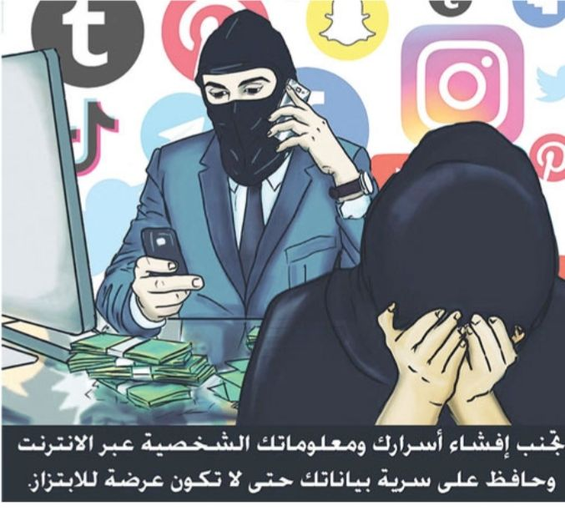
وهذا ما يجعل من الاتجاه لطلب المساعدة والنصح من الجهات المعنية من أمثال الشرطة على سبيل المثال ضرورة واجبة في سبيل حل المشكلة ومنع تفاقمها والتَعرّض لتداعيات يصعب التعامل معها والسيطرة عليها مستقبلًا.

Slide 14
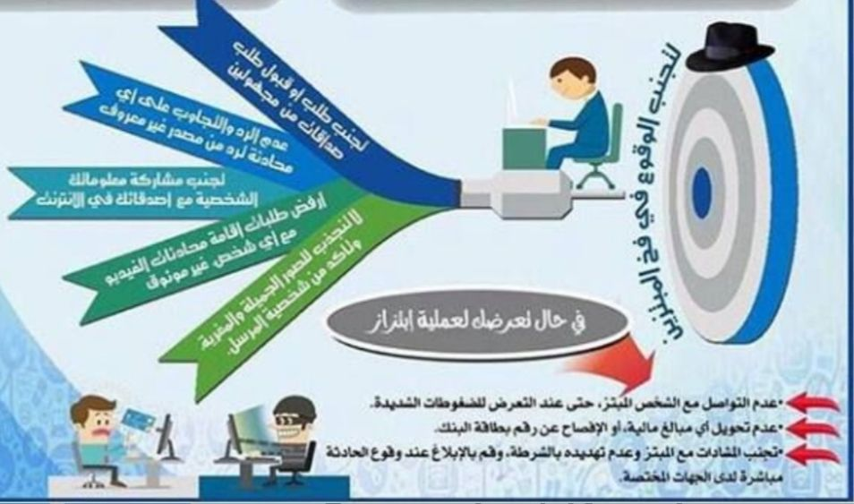

Slide 15
نتائج الابتزاز الإلكتروني
تنبثق نتائج الابتزاز الإلكتروني بشكل عام من رحم أضرار وآثار جرم الابتزاز حيث من الممكن القول اختصارًا أن من أبرز نتائج التعرّض لجرم ابتزاز إلكتروني يكمن فيما يلي:
اتساع القاعدة الإجرامية ورفع معدلات الأفعال المجرمة في المجتمع.
هدم الرباط الأسري المقدس وتفكك عناصره.
زيادة فرص التعرض للأمراض العضوية والنفسية المصاحبة لمشاعر الخوف والتعرض للتهديد، وكذلك للأمراض الجنسية الناتجة عن العلاقات الآثمة.
شيوع الفاحشة وكثرة العلاقات الجنسية خارج النطاق الشرعي المتعارف عليه.
شيوع الفوضى وتفشي مشاعر الخوف وانعدام الطمأنينة.

Slide 16
آثار الابتزاز الالكتروني على الفرد والمجتمع
لا يخفى على أحد أن لجميع الجرائم أيًا كانت أنواعها وأطرافها آثار وانعكاسات على الفرد والدولة والمجتمع برمته شامل جميع العناصر، فبدون أدنى شك أن لمساعي الدولة في القضاء على الجريمة ثمن ولكن ترى ما هو هذا الثمن؟
ولعلنا من خلال السطور التالية نتناول الآثار الاقتصادية التي من شأنها أن تعرقل مسيرة الدولة نحو إحراز التقدم في جميع المناطق المختلفة وبالتالي تنعكس على مستوى الخدمات المقدمة للمواطنين والمرافق المتاحة لهم.
ويمكن إدراك التكلفة الحقيقية للفعل الإجرامي من الناحية الاقتصادية من خلال ثلاثة عناصر رئيسية وهي على النحو التالي:

Slide 17
العنصر الأول: تكلفة منع الجريمة من الحدوث
ويطلق على أوجه الصرف تلك اسم نفقات الحماية أيّ الأموال التي يتم صرفها مقابل التمتع بالوقاية من مواجهة الجرم وتجنب حدوثه من الأساس.
العنصر الثاني: تكلفة الفعل الإجرامي
والمقصود بها التكلفة التي يتم تكبدها في حال وقع الفعل الإجرامي فعليًا وهي نفقات تدفع في سبيل إصلاح ما تم افساده جراء اقتراف جرم.
العنصر الثالث: تكلفة مواجهة الجريمة
ويقصد بها النفقات التي يتم صرفها في مواجهة الجريمة ومن أبرز الأمثلة على تكاليف مواجهة الجريمة تكاليف كلا من المحاماة والشرطة والقضاء ثم السجون والخدمات الاجتماعية وما إلى ذلك.

Slide 18
آثار الابتزاز الإلكتروني على الفرد
يعاني الفرد سلسلة متشابكة من الآثار الناجمة عن الابتزاز الإلكتروني وهذا يتجلى بداية من تكلفة وضع استراتيجيات حماية عالية للنظام التقني الخاص به والتوجه لشراء نظم عالية الحماية للوقاية من التعثر والسقوط في مستنقع هذه الجرائم وهجماتها الشرسة مرة أخرى.
مرورًا بمختلف مراحل مواجهة الجرم وما تتطلبه كل مرحلة من نفقات سواء لتلقي علاج نفسي جراء التعرّض لتهديدات وضغوط ممن يقوم بالابتزاز الإلكتروني ومخاوف من الفضيحة ومحاولات قاسية لتدبر الأمر في فترة التعرض للابتزاز الإلكتروني.
وجدير بالذكر أن الأمر لم يمر مرور الكرام بالنسبة لبعض المتعرضين للابتزاز الإلكتروني بأيّ حال من الأحوال حيث أن منهم من ظل يعاني ويستنفر ويتم استنزافه وانتهاك حقوقه الإنسانية المعنوية والمادية لعقود طويلة.

Slide 19
وبالقياس على جريمة الابتزاز الإلكتروني بوصفها أحد أكثر أنماط الجرائم انتشارًا في العصر الحديث حول العالم إذ انها تمكنت من إحراز مراكز متقدمة في صدارة الجرائم مقارنة بالجرائم التقليدية من مخدرات وتجارة أسلحة وأعضاء بشرية …. إلخ فنجد أنه من الضروري السعي لتوقع وإدراك حجم الضرر الاقتصادي الناجم عن هذا النوع من الجرائم
ويرى مراقبون أن تغليظ العقوبات بحق مرتكبي هذه الجرائم يشكل رادعا أمام اتساع نطاقها، لا سيما جرائم الابتزاز الإلكتروني الآخذة في التصاعد، في ظل الانتشار الكبير لاستخدام شبكات التواصل الاجتماعي وما ينطوي عليه من استغلال لها بطرق مشبوهة.

Slide 20
شكراً لحسن استماعكم
الدكتورة/ أمل عبدا لرزاق المنصوري كلية التربية للعلوم الانسانية جامعة البصرة
15 April 2024

